Slide 1
Ảnh hưởng của các nhân tố môi trường đến quá trình trao đổi khoáng và nitơ

Slide 2

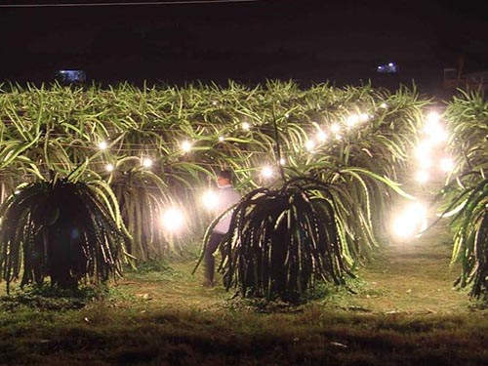
1) Ánh sáng
Ánh sáng ảnh hưởng đến quá trình hấp thụ khoáng và nitơ trên cơ sở ánh sáng liên quan chặt chẽ với quá trình quang hợp, quá trình trao đổi nước của cây.

Slide 3
2) Nhiệt độ
- Nhiệt độ của đất ảnh hưởng rất lớn đến sự hút khoáng của rễ cây
+ Nhiệt độ ảnh hưởng tới sự hút khoáng chủ động và hút khoáng bị động
+ Nhiệt độ càng thấp thì tốc độ khuếch tán các chất càng chậm
+ Khi tăng nhiệt độ lên một giới hạn nhất định làm tăng sự hấp thụ các chất khoáng và nito
+ Nhiệt độ vượt quá mức tối ưu thì tốc độ hút khoáng giảm, hệ thống hút nước bị biến tính và chết
- Nguyên nhân: Nhiệt độ ảnh hưởng trực tiếp đến quá trình hô hấp của hệ rễ
- Cơ chế: Nhiệt độ đã ảnh hưởng chủ yếu đến quá trình trao đổi chất, quá trình liên kết giữa các phân tử trong chất nguyên sinh và các nguyên tố khoáng.

Slide 4
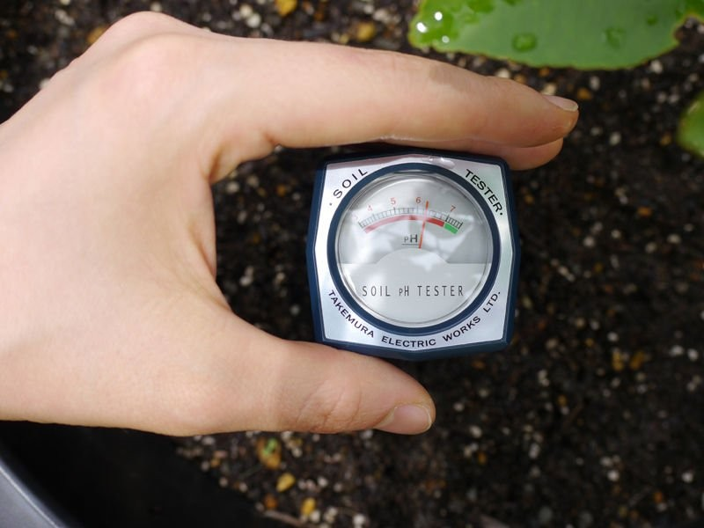

3) Độ ẩm đất
- Độ ẩm đất liên quan chặt chẽ với quá trình trao đổi khoáng và nito
+ Hàm lượng nước tự do trong đất nhiều giúp cho việc hòa tan nhiều ion khoáng
+ Các ion hòa tan dễ dàng hấp thụ theo dòng nước vào hệ rễ của cây
- Độ ẩm cao giúp hệ rễ sinh trưởng tốt và tăng diện tiếp xúc của hệ rễ với các phân tử keo đất à Quá trình hút bám trao đổi các chất khoáng và nito giữa rễ và đất được tăng cường

Slide 5
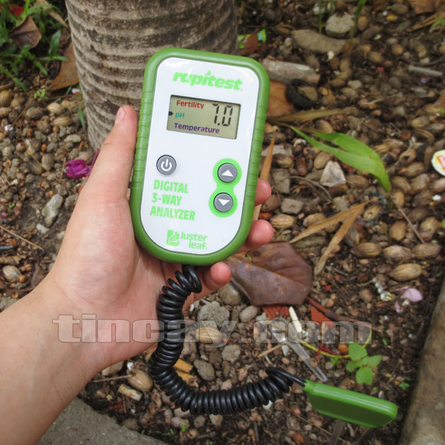
4) Độ pH của đất
-Độ pH của đất là nhân tố quan trọng với sự trao đổi khaongs và nito:
+ Quyết định hàm lượng các nguyên tố khoáng trong đất
+ Ảnh hưởng đến sự hấp thụ các chất khoáng hòa tan
+ Ảnh hưởng đến các chất hút bám trên bề mặt keo đất
+ pH từ 6 - 6,5 thích hợp cho sự trao đổi nito và khoáng

Slide 6
5) Độ thoáng khí
+ Khí CO­2 sinh ra do hô hấp rễ trao đổi với các ion khoáng bám trên bề mặt keo đất
+ Nồng độ oxi cao trong đất giúp cho hệ rễ hô hấp mạnh, tạo được áp suất thẩm thấu cao để hút nước và muối khoáng
+ Hoạt động của hệ rễ trong môi trường thoáng khí của đất liên quan chặt chẽ với quá trình hấp thụ khoáng và nito

Slide 7

Cảm ơn cô và các bạn đã lắng nghe

